Slide 1


Môn Toán lớp 4

Slide 2
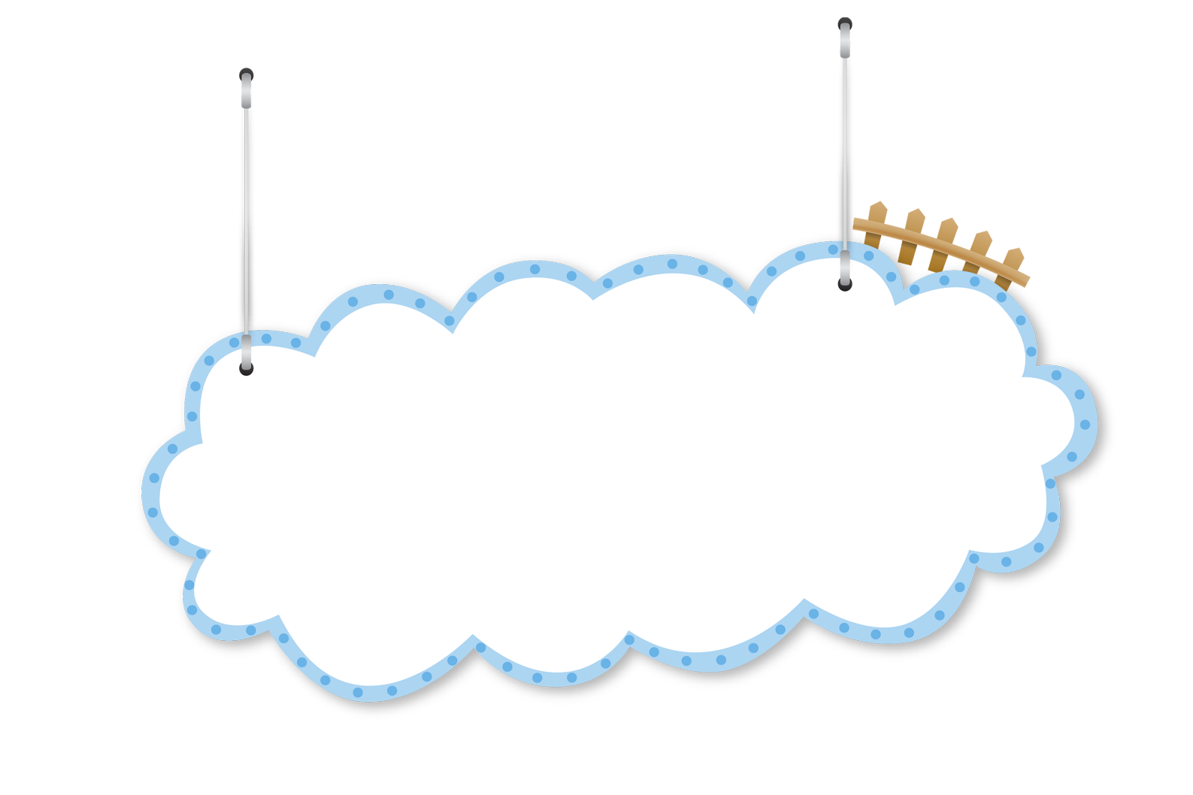




Giúp
ong
về
tổ
PLAY

Slide 3




Bấm vào con ong qua câu hỏi
Bấm tổ ong kết thúc trò chơi
Notes:
Bấm vô con ong để tới câu hỏi. Bấm vô con cú để qua slide bài mới.

Slide 4



Trung bình cộng của
10 và 20 là:
A
15
C
60
HẾT GIỜ
THỜI GIAN
0 : 10
0 : 09
0 : 08
0 : 07
0 : 06
0 : 05
0 : 04
0 : 03
0 : 02
0 : 01
B
20
D
10
0 : 00
Notes:
Bấm vô A B C D để chọn đáp án. Bấm vào hình 3 tổ ong ở dưới để quay về slide trò chơi.

Slide 5
Em hãy chọn đáp án đúng trong các câu sau :
Muốn tìm số trung bình cộng của nhiều số, ta tính hiệu của các số đó, rồi chia tổng đó cho 2.
A
Muốn tìm số trung bình cộng của nhiều số, ta tính tổng của các số đó, rồi chia tổng đó cho 2.
B
THỜI GIAN
0 : 10
0 : 09
0 : 08
0 : 07
0 : 06
0 : 05
0 : 04
0 : 03
0 : 02
0 : 01
0 : 00
HẾT GIỜ
Muốn tìm số trung bình cộng của nhiều số, ta tính tổng của các số đó, rồi chia tổng đó cho 3.
C
Muốn tìm số trung bình cộng của nhiều số, ta tính tổng của các số đó, rồi chia tổng đó cho số các số hạng.
D
Notes:
Bấm vô A B C D để chọn đáp án. Bấm vào hình 3 tổ ong ở dưới để quay về slide trò chơi.

Slide 6


Thứ tư ngày 5 tháng 10 năm 2022
Toán
Biểu đồ

Slide 7



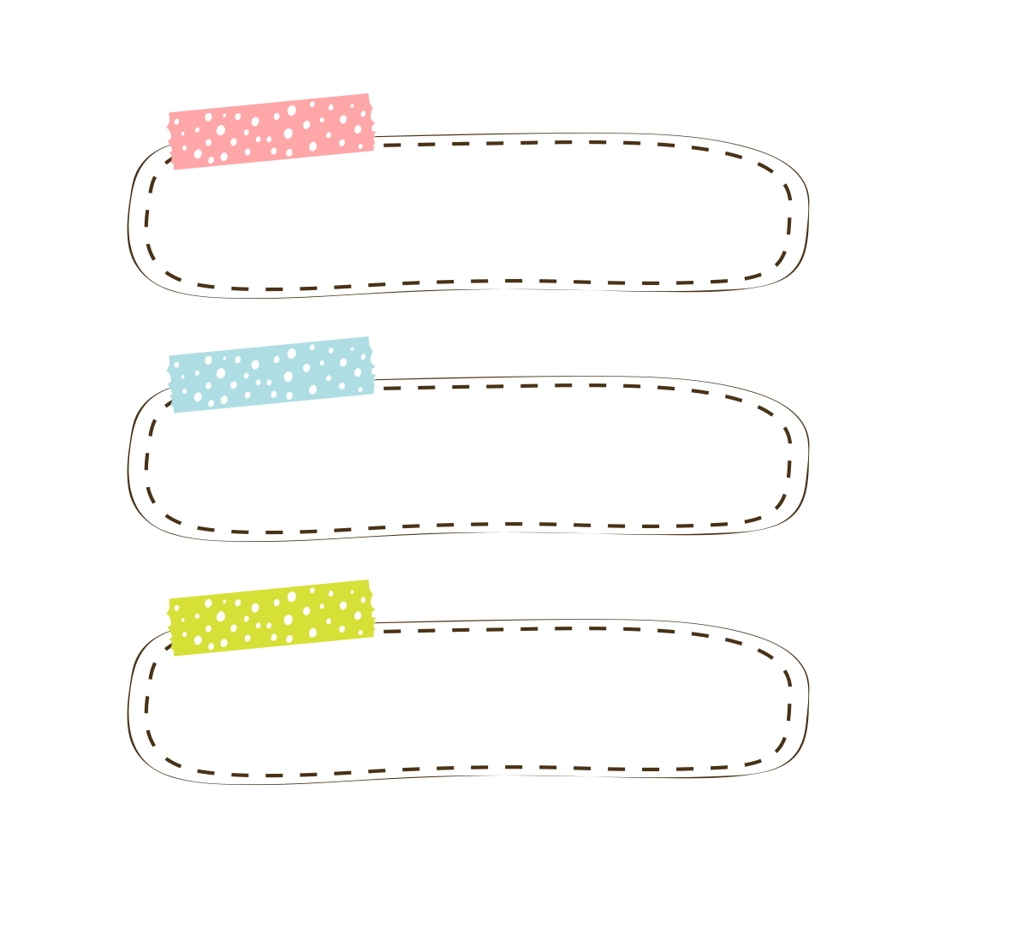







Các con của năm gia đình
Gia đình cô Mai
Biểu đồ cho biết
điều gì?
Gia đình cô Lan
Gia đình cô Hồng
Gia đình cô Đào
Gia đình cô Cúc

Slide 8
Các con của năm gia đình
Gia đình cô Mai
Biểu đồ có mấy cột, mỗi cột nêu điều gì?
Biểu đồ có 2 cột:
Gia đình cô Lan
- Cột bên trái: ghi tên của các gia đình
Gia đình cô Hồng
- Cột bên phải: Cho biết số con, số con trai, số con gái trong mỗi gia đình đó.
Gia đình cô Đào
Gia đình cô Cúc

Slide 9

Các con của năm gia đình
Gia đình cô Mai
Biểu đồ có mấy dòng, mỗi dòng cho biết điều gì?
Gia đình cô Lan
Biểu đồ có 5 dòng.
Mỗi dòng cho biết tên các gia đình và số con, số con trai, số con gái trong mỗi gia đình đó.
Gia đình cô Hồng
Gia đình cô Đào
Gia đình cô Cúc

Slide 10
Các con của năm gia đình
Gia đình cô Mai
Gia đình cô Lan
Gia đình cô Hồng 2 người con, 1 người con trai, 1 người con gái
Gia đình cô Lan có 1 người con trai
Gia đình cô Mai có 2 con gái
Gia đình cô Cúc có 2 người con trai
Gia đình cô Đào có 1 người con gái
Gia đình cô Hồng
Gia đình cô Đào
Gia đình cô Cúc

Slide 11


Luyện tập

Slide 12
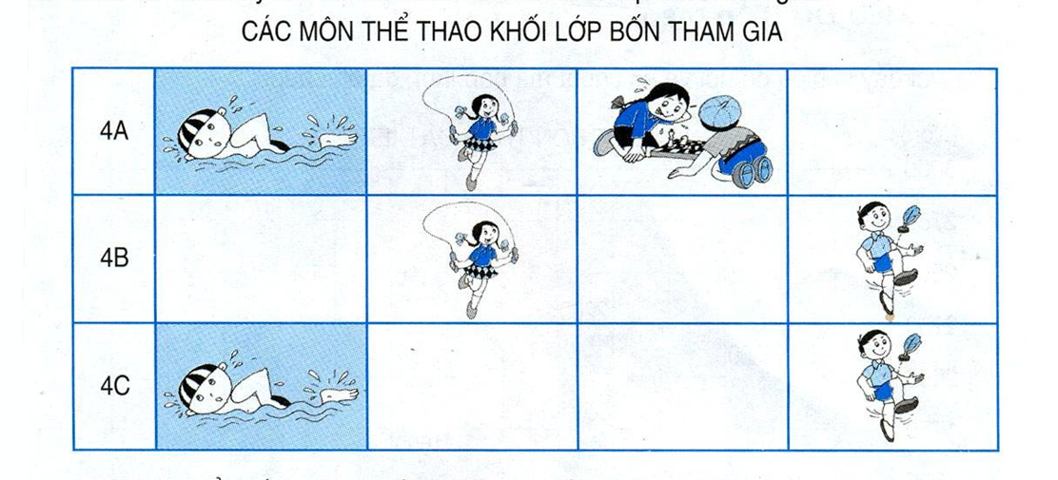
Bài 1: Biểu đồ dưới đây nói về các môn thể thao khối lớp Bốn tham gia
Những lớp nào được nêu tên trong biểu đồ?
Lớp 4A, 4B, 4C

Slide 13
Bài 1: Biểu đồ dưới đây nói về các môn thể thao khối lớp Bốn tham gia
Khối lớp Bốn tham gia mấy môn thể thao, gồm những môn nào?
Khối lớp Bốn tham gia 4 môn thể thao, gồm bơi lội, nhảy dây, đánh cờ, đá cầu

Slide 14
Bài 1: Biểu đồ dưới đây nói về các môn thể thao khối lớp Bốn tham gia
Môn bơi có mấy lớp tham gia, là những lớp nào?
Môn bơi có 2 lớp tham gia, là lớp 4A và 4C

Slide 15
Bài 1: Biểu đồ dưới đây nói về các môn thể thao khối lớp Bốn tham gia
Môn nào có ít lớp tham gia nhất?
Môn đánh cờ có ít lớp tham gia nhất.

Slide 16
Bài 1: Biểu đồ dưới đây nói về các môn thể thao khối lớp Bốn tham gia
Hai lớp 4B và 4C tham gia tất cả mấy môn? Hai lớp đó cùng tham gia những môn nào?
Hai lớp 4B và 4C tham gia tất cả 3 môn.
Hai lớp đó cùng tham gia môn đá cầu

Slide 17

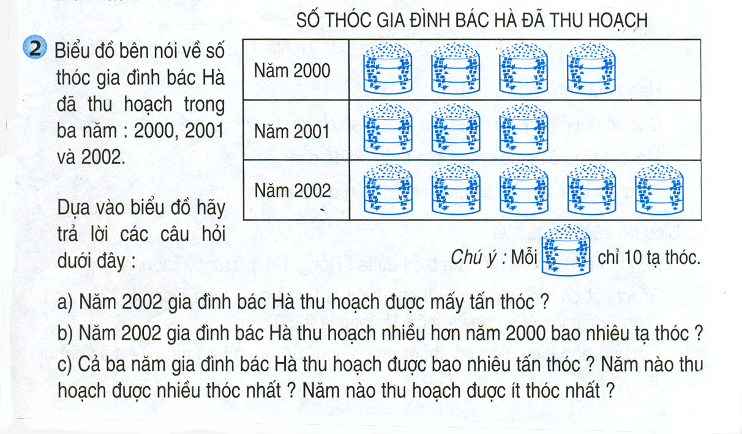
a. Số thóc gia đình bác Hà thu hoạch được trong năm 2002 là:
10 x 5 = 50 (tạ)
Đổi 50 tạ = 5 tấn

Slide 18
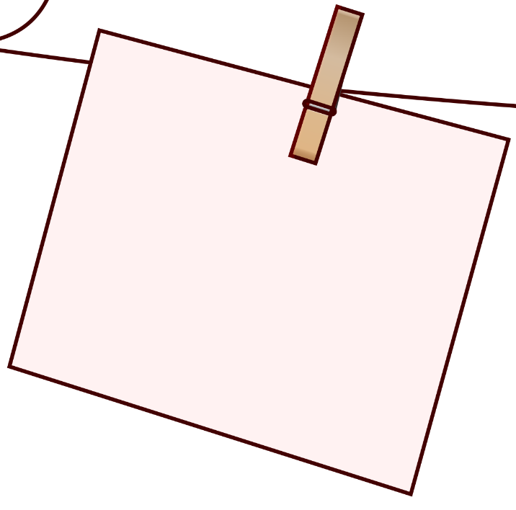
b. Số thóc gia đình bác Hà thu hoạch được trong năm 2000 là:
10 x 4 = 40 (tạ)
Số thóc năm 2002 gia đình bác Hà thu hoạch được nhiều hơn năm 2000 là:
50 - 40 = 10 (tạ)

Slide 19
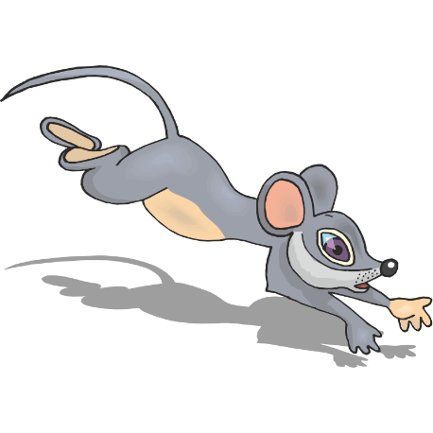
SỐ CHUỘT BỐN THÔN ĐÃ DIỆT ĐƯỢC
(Con)
3000
Số ghi ở đỉnh cột chỉ số chuột biểu diễn của cột đó.
2750
2750
2500
Mỗi cột biểu diễn số chuột của thôn đó đã diệt
2250
2200
2000
Biểu đồ được thể hiện bằng các cột và các hàng.
2000
1750
1600
1500
1250
Dưới chân mỗi cột ghi tên của bốn thôn
1000
750
Trục bên trái của cột ghi số chuột
500
250
0
(Thôn)
Đông
Đoài
Trung
Thượng

Slide 20
SỐ CHUỘT BỐN THÔN ĐÃ DIỆT ĐƯỢC
+ Bốn thôn được nêu tên trên biểu đồ là: Đông, Đoài, Trung, Thượng.
(Con)
3000
2750
2750
2500
+ Số chuột diệt được của bốn thôn: thôn Đông – 2000 con, thôn Đoài – 2200 con, thôn Trung – 1600 con, thôn Thượng - 2750 con.
2250
2200
2000
2000
1750
1600
1500
1250
1000
750
+ Cột cao hơn biểu diễn số chuột nhiều hơn, cột thấp hơn biểu diễn số chuột ít hơn.
500
250
0
(Thôn)
Đông
Đoài
Trung
Thượng

Slide 21
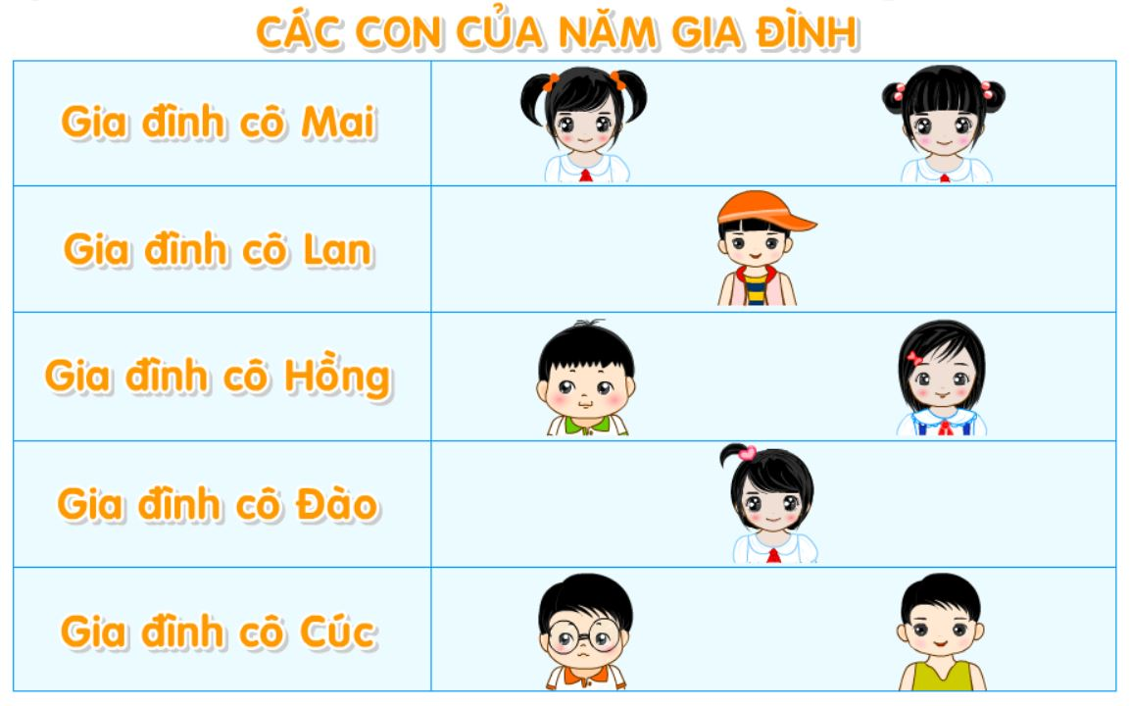
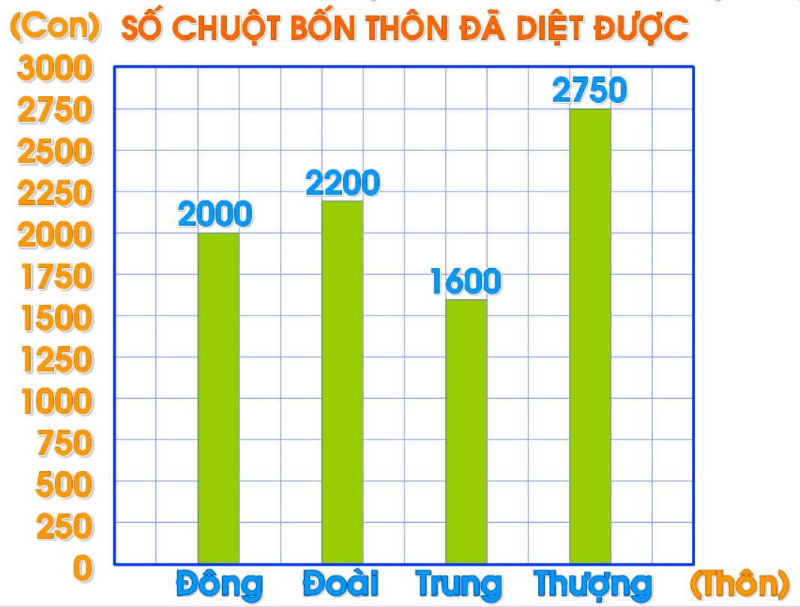
Giống nhau:
+ Mối quan hệ giữa các đại lượng
+ Xử lí số liệu
So sánh điểm giống và khác nhau giữa hai biểu đồ.
Khác nhau:
- Biểu đồ tranh: biểu diễn bằng tranh.
- Biểu đồ cột: biểu diễn bằng các cột

Slide 22
Bài 1
SỐ CÂY CỦA KHỐI LỚP BỐN VÀ KHỐI LỚP NĂM ĐÃ TRỒNG.
Lớp 5A trồng được nhiều nhất.
(Cây)
Lớp 5B trồng được
50
Có 3 lớp trồng được hơn 30 cây là: lớp 4A, lớp 5A, và lớp 5B.
45
45
Lớp 5C trồng được ít nhất
40
40
35
35
Lớp 5C
trồng được
30
28
Lớp 4A trồng được:
25
23
20
15
10
Các lớp khối Năm tham gia trồng cây
5
0
Những lớp tham gia
trồng cây
4A
4B
5A
5B
5C
(Lớp)

Slide 23




Bài 2
SỐ LỚP MỘT CỦA TRƯỜNG TIỂU HỌC HOÀ BÌNH
(số lớp)
6
6
...
5
4
4
4
...
...
3
3
2
1
0
2001-2002
2002-2003
2003-2004
2004-2005
(Năm học)
...............
.............
Trong năm học 2002 – 2003, mỗi lớp 1 có 35 học sinh. Hỏi trong năm đó, trường Tiểu học Hoà Bình có số học sinh lớp Một là:
Nếu năm học 2004-2005 mỗi lớp Một có 32 học sinh thì số học sinh lớp Một năm học 2002 – 2003 ít hơn năm học 2004 – 2005 số học sinh là:
Số lớp Một của năm học 2003-2004 nhiều hơn của năm học 2002 - 2003 số lớp là:
26 học sinh
2 lớp
3 lớp
23 học sinh
4 lớp
105 học sinh
70 học sinh
128 học sinh
35 học sinh

Slide 24



CHÚC CÁC EM
HỌC TỐT

Slide 25

THANK YOU !
THANK YOU !

